Slide 1
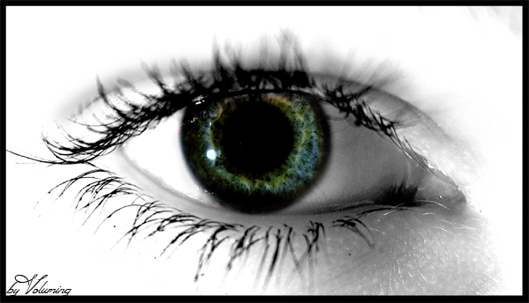
Электронная физкульминутка
для глаз

Slide 2
Уважаемые родители перед вами гимнастика для глаз. Выполняем гимнастику в очках, если ребенок их носит. Основная задача ребенка следить за предметами на картинке. Прослеживает только глазками, голова должна быть прямо. Если предмет моргает, то и ребенок должен в этот момент проморгать глазками. По возможности пожалуйста проконтролируйте ребенка.

Slide 3
